Slide 1
Нива 5-6, Тема 5.4
Идентифициране на пропуски в дигиталната компетентност
МУЛТИМЕДИЙНА ПРЕЗЕНТАЦИЯ

Slide 2
Идентифициране на пропуски в дигиталната компетентност
Как да разпознавате пропуските
Как да направите самооценка
Как да изберете най-подходящите начини за придобиване на нови знания и умения в интернет с помощта на новите технологии
В тази тема ще научите

Slide 3
Разпознаване на пропуски и подходи за самооценка
Трудовото представяне на служителя в организацията е пряко свързано с неговите теоретични знания, умения да ги прилага на практика, отношението и мотивацията му към задълженията които има.
1
Често, спецификата на работното място претърпява промени и се появяват нови изисквания към които служителя трябва да се адаптира.
2
Важен елемент от трудовото представяне е умението на служителя да разпознава индивидуалните си пропуски и умението да направи самооценка на компетентностите си.
3

Slide 4
Разпознаване на пропуски и подходи за самооценка
Фактори, които влияят върху самооценката
Обратната връзка и оценката от другите
Сравненията с другите
Постиженията и неуспехите
Наличието и липсата на различни компетенции
Лични интерпретации и убеждения
Един от най-разпространените методи за откриване на пропуски е самооценката.

Slide 5
Разпознаване на пропуски и подходи за самооценка
Съществуват ситуации, в които новите изисквания не са упоменати изрично, което изисква от служителя да премине през няколко етапа:
разпознаване на пропуски в знанията
набелязване на мерки за компенсиране на пропуските
придобиване на нови знания
Етапът на самооценка предполага последователно преминаване през набор от теми и въпроси, свързани с възможностите за използване на дигитални инструменти и технологии.
Темите са разпределени в няколко нива на сложност:
Базово (1-2)
Средно (3-4)
Междинно (5-6)
Високо специализирано (7-8)

Slide 6
Разпознаване на пропуски и подходи за самооценка
Базово 1-2
Средно 3-4
Междинно 5-6
Високо специализирано 7-8
Прости задачи, решават се чрез помощ, самостоятелно или чрез помощ когато е необходимо; запомня
Решаване на рутинни задачи или добре дефинирани задачи, които не са рутинни, самостоятелно; разбира
Решаване на различни задачи; насочва другите или адаптира съществуващи решения за конкретната задача ; прилага и оценява
Решаване на сложни задачи с много фактори чрез интегриране на различни подходи или предлага нови идеи и решения; създава
Значение на нивата на сложност:
Базово (1-2)
Средно (3-4)
Междинно (5-6)
Високо специализирано (7-8)
За всяко едно от нивата, може да намерите стандартизирани тестове:
https://ikanos.eus/en/for-organizations/
http://ecosystemeurope.org/wp-content/uploads/2018/01/OTSENYAVANE-KOMPETENTNOSTI-NASOKI.pdf

Slide 7
Разпознаване на пропуски и подходи за самооценка
1. Грамотност, свързана с информация и данни
2. Комуникация и сътрудничество
3. Създаване на дигитално съдържание
4. Безопасност
5. Решаване на проблеми
6. Допълнителен модул: Публични дигитални услуги
Модули, в които са разпределени тематиките в съдържанието на дигиталните комптенции от са общи за всички нива.
Модул 6 е специфичен и присъства единствено в Базовото ниво. В горните нива се намират по една-две теми, които са разпределени в другите модули.

Slide 8
Разпознаване на пропуски и подходи за самооценка
Разбиране на разликата между софтуер и хардуер
Работа с папки: създаване, редактиране, местени, изтриване, преименуване на папки
Организация на данни: създаване, редактиране, местени, изтриване, преименуване на файлове
Основни възможности на операционната система
Част от темите,
които се разглеждат в:
Базово ниво (1-2)

Slide 9
Разпознаване на пропуски и подходи за самооценка
Разбиране на принципите на работа в интернет
Разбиране на дигиталната идентичност в интернет
Използване на възможностите за операционната система за настройка на работното пространство
Умения за дигитална комуникация: електронна поща, социални мрежи, платформи за аудио и видео комуникация в реално време
Разбиране на същността на типовете данни и софтуера за работа с тях
Тематично съдържание на дигиталните комптенции от:
Средно ниво (3-4)

Slide 10
Разпознаване на пропуски и подходи за самооценка
Управление на ресурси в интернет
Управление на дигиталната идентичност в интернет
Използване на възможностите на операционната система за управление на хардуерни и софтуерни ресурси
Създаване, използване и защита на дигитално съдържание
Употреба на мрежови хардуерни и софтуерни ресурси
Разпознаване на възможностите на различните дигитални инструменти и подбор на най-оптимално решение спрямо личните и организационни специфики
Тематично съдържание на дигиталните комптенции от:
Междинно ниво (5-6)
или
Ниво за напреднали

Slide 11
Разпознаване на пропуски и подходи за самооценка
Употреба на дигитални среди и инструменти за създаване на високоспециализирано дигитално съдържание
Употреба на хардуерни и софтуерни ресурси за създаване на комплексни решения на високоспециализирани задачи
Употреба на дигитални среди и ресурси за анализ на данни, създаване и управление на големи обеми от данни
Създаване на високоспециализирани решение в областта на индустрия 4.0 и интернет на нещата
Тематично съдържание на дигиталните комптенции от:
Високо-специализирано ниво (7-8)

Slide 12
Разпознаване на пропуски и подходи за самооценка
“Матрицата за самооценка” е основен инструмент, който всеки може самостоятелно да прилага, за да провери и оцени нивото си компетентност и да установи пропуските си и дали те са съществени за изпълняване на служебните задължения.
Матрицата представлява таблица, в която за всяка компетентност е записано за различните нива какви знания и умения трябва да се притежават.
Матрица за саооценка

Slide 13
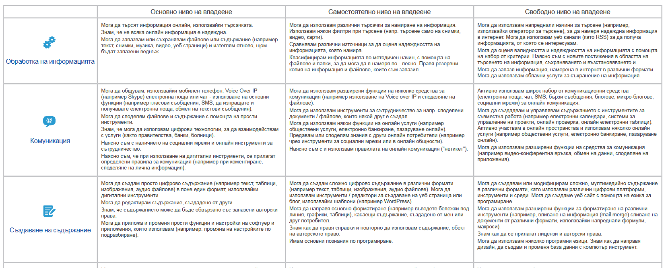
Разпознаване на пропуски и подходи за самооценка
За самооценка на дигитални компетенции е подходящ инструмента "Mатрицата за самооценка"

Slide 14
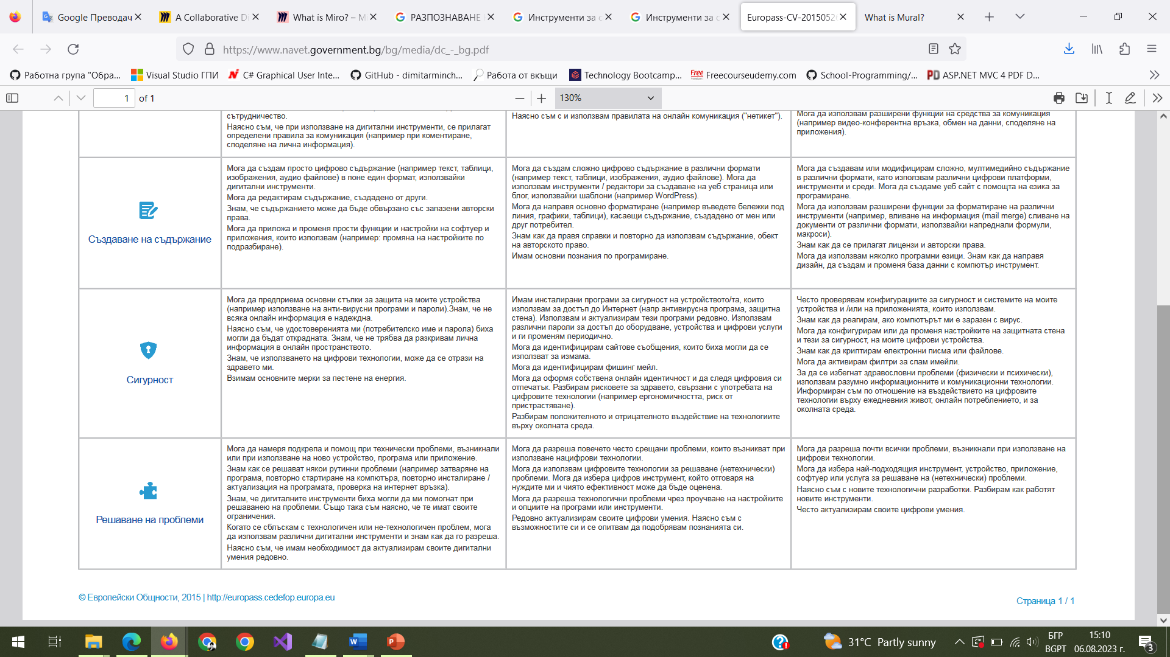
Разпознаване на пропуски и подходи за самооценка
За самооценка на дигитални компетенции е подходящ инструмента "Mатрицата за самооценка"

Slide 15
Подходи за придобиване на нови знания и умения чрез интернет технологии
Търсачки
Енциклопедии
Музеи и експозиции
Речници
Изкуствен интелект
Решаващо значение имат бързата информационна ориентация и използването на информация, а не натрупаните знания.

Slide 16
Подходи за придобиване на нови знания и умения чрез интернет технологии
1. “Робот” или “спайдер”
2. Индекс или база данни,
Периодично обхожда хиляди уеб сървъри в събиране на сведения за нови информационни ресурси и на изменения на съществуващите.
Съдържаща копие от всяка страница (пълния текст или сведения за заглавие, ключови термини и др. Информация), обходена от робота.
Роботите регистрират само заглавие, подзаглавни данни, анотации, или първите няколко реда от текста, които носят информация за темата на документа.
Подреждането на резултатите става според честотата на срещане на думите от запитването или по честота на посещаемост от други потребители и по брой на направени хипервръзки към тях.
Прави списък на всички линкове в даден уеб сайт, като след време го актуализира.
Индексират пълния текст на документа, т.е. всяка дума от този текст може да бъде търсеща
3. Видове търсачки
4. Механизъм за търсене
Най-отгоре в списъка ще появят най-популярните и посещавани сайтове, към които са направени най-много препратки.
Търсещи машини (търсачки):
позволяват намиране на информация по зададени ключови думи

Slide 17
Подходи за придобиване на нови знания и умения чрез интернет технологии
Google и Bing са най-популярните търсачки в мрежата, но и двете събират личните данни на потребителя и ги използват по различни начини.
Адреси: google.com, bing.com
Ако поверителността е важна за вас, използвате една от алтернативните търсачки:
DuckDuckGo е най-утвърдената търсачка в този списък, която е съсредоточена върху неприкосновеността на личния живот. Тя не проследява и не записва информация за потребителите си.
StartPage предоставя функция за прокси сървър. Тя ще спре отделни уебсайтове да виждат вашия IP адрес. Проблем е, че страниците ще се зареждат по-бавно.
SearX е търсачка в която няма реклами. Searx.me е свободна мета търсеща машина, достъпна под GNU Affero General Public License. Тя защитава личните данни на потребителите
Swisscows.ch е швейцарска търсачка, която не следи търсенията, извършени на неговия сайт. Swisscows е алтернатива на основните търсачки, включително Google както по отношение на етиката, така и по отношение на технологичните характеристики .
Yacy.net се основава на мрежата peer-to-peer. Вместо да използва собствените си сървъри за индексиране на сайтове, той възлага тази задача на компютрите на своите потребители с помощта на специален софтуер. Събраната информация се разпространява в обща разпределена база данни.
Най-често използваните търсачки

Slide 18
Подходи за придобиване на нови знания и умения чрез интернет технологии
Yandex
Това е руската търсачка на браузъра Yandex, която е алтернативата на Google в Русия. Тя е най-популярната търсачка там и се използва основно с едноименният браузър.
Baidu
Baidu.com е лидер сред търсещите машини в Китай и сред първите пет търсачки в света. Резултатите от търсенето включват снимки и видеоклипове. Китайската търсачка разполага със собствена антивирусна и онлайн енциклопедия, която се нарича Байдупедия.
Rambler
Rambler.ru е първата руска професионална търсачка в са индексирани над 150 милиона документа. За компилиране на сложни заявки се препоръчва да се използва режим „Подробна заявка“.
AOL
AOL.com е американска търсачка, чието име е Америка Онлайн. Популярността му е много по-ниска от тази на най-големите търсещи системи.
Ask
Тази търсачка има доста необичаен интерфейс. Тя възприема всички искания като въпроси и предлага отговори в съответствие с резултатите от търсенето.
Най-често използваните търсачки

Slide 19
Подходи за придобиване на нови знания и умения чрез интернет технологии
Excite
Msxml.excite.com е незабележим и прилича на множество други сайтове. Той предлага на потребителите много услуги като Новини, Поща, Време, Пътуване и др.
Wolframalpha
Wolframalpha.com има разнообразие от допълнителни услуги, предназначени за заявки, свързани със специални знания. Ще ни бъдат върнати, като резултати конкретни цифри и проверени факти под формата на единен документ . Този браузър е идеален за ученици. Има огромен дефект – не разбира кирилица, както не разбира и много езици, освен английски.
Mail.ru
Информацията се събира и индексира от самата система, което определя различните резултати от заявката в Google и Mail.ru.
Lykos
Lykos.com има каталогова система за търсене. Работи на много езици. Удобна е за търсене на хора или форуми.
Webalta
Webalta.ru е с голям каталог от ресурси с теми и региони.
Най-често използваните търсачки

Slide 20
Подходи за придобиване на нови знания и умения чрез интернет технологии
StartPage
Търсачката на фирма Ixquick, която поставя на преден план поверителността. StartPage.com изтрива информация, която идентифицира потребителя (включително IP адреса), не използва бисквитки, с изключение на тeзи, с които помни предпочитанията на потребителя.
Dogpile
Търсачката помага при търсене на файлове от всякакъв формат и е добра в разширеното търсене. Тя ще полезна за потребители, които се интересуват предимно от чуждестранни ресурси и се нуждаят от нестандартно търсене на връзки.
Teoma
Teoma.com e търсачка със свой алгоритъм за популярност на връзките. Позволява търсене за уебсайтове, изображения и видеоклипове, новини, рецепти и много други.
Giga Blast
Gigablast.com има милиарди страници и предоставя незабавна информация. Тази система е предназначена само за търсене в уеб страници, но за тях е добавен филтър за разширен тип търсене.
Най-често използваните търсачки

Slide 21
Подходи за придобиване на нови знания и умения чрез интернет технологии
AVG Secure Search
Търсачка (isearch.avg.com) от добре познатия AVG антивирусен софтуер. Предлага и сигурно търсене в интернет. Тя ще покаже рейтинга на всички отворени връзки, ако кликнете върху тях. Предоставя Google търсене с AVG защита.
FindSounds
FindSounds.com търси музика, звуци, различни формати wav, mp3, aiff, au. Разнообразие от звуци – на животните, сирени, бръмчене на насекоми, експлозии и стрелба и др.
Faganfinder
Faganfinder.com/audio/ търси аудио и музика.
Търсачки на големите търговски портали
Търсачки в социални мрежи
Pipl
Pipl.com търси информация за конкретен човек по име, username, имейл или телефон. При търсенето се дава приоритет на профилите на социалните мрежи, коментарите, списъците на участниците и различните бази данни.
Yell
Yell.com помага на потребителя да намери местен бизнес: ресторанти, магазини, финансови организации. Той може да оцени обратната връзка за намерения обект, да види работния график и да намери преглед на картата.
Quora.com
Услуга за споделяне на знания по всякакви тематики. Задават се въпроси, на които се връщат отговори, редактирани и организирани от общността от потребители под формата на мнения. Потребителя формулира питане по въпрос и получава отговори от експерти по него. Търсачка на информация на много високо ниво и с големи посещения.
Facebook, Pinterest, Twitter, Vkontakte, Instagram, Youtube (за видео), Vimeo (видео), Veoh.com (видео), Dailymotion.com (видео).
Amazon, Ebay
Специализирани търсачки

Slide 22
Подходи за придобиване на нови знания и умения чрез интернет технологии
Google Images
TinEye
Tineye.com е обратно търсене на изображения, което позволява да търсим такива, използвайки изображения, подобно на Google Images
Creative Commons Search
Услугата search.creativecommons.org предлага елегантно решение за защита на авторските права и същевременно свободен достъп до съдържание за потребителите. На практика е удобна търсачка на изображения, които могат да се ползват повторно, без заплащане.
Можем да използваме възможностите на Google да търси по картинки. Ако имаме изображение и искаме да потърсим информация за него. Отиваме в Google images и кликваме на иконката за фотоапарат. Качваме изображението, за което търсим информация от компютъра си или чрез URL адрес и Google ни показва какво е открил.
Giphy
Незаменима търсачка за намиране на GIF файлове за всички поводи.
Iconfinder
Iconfinder.com е безплатна база данни и система за търсене за иконки.
Търсене по изображение

Slide 23
Подходи за придобиване на нови знания и умения чрез интернет технологии
Има няколко удобни търсачки на PDF файлове, които могат да открият богата информация, безплатни книги в PDF формат:
Archive.org
Богата търсачка на всякаква цифрова информация – книги, изображения, видео и аудио файлове. Осигурява безплатен обществен достъп до колекции от цифровизирани материали, включително уебсайтове, софтуерни приложения /игри, музика, филми/ видеоклипове и близо три милиона книги с обществен домейн.
Pdfdrive.com, Pdfsearchengine.net, Sopdf.com, Cupdf.net.
PDF търсачки

Slide 24
Подходи за придобиване на нови знания и умения чрез интернет технологии
Български търсачки
Gbg.bg. Start.bg, All.bg, Search.bg, Yahoo.bg, Google.bg.
Мета търсачки в туристическия сектор
В туристическия сектор Meta search позволява на потребителите да търсят и сравняват условия сред много от туристическите уебсайтове. Такива са Kayak, Trivago, Tripadvisor, Momondo, Google Hotel finder, Likibu, Apartum, Easyvoyage, Opitrip, Holidy, Hometogo, Key4biz, Tripping.
От тях Trivago е признат за най-новия и най-бърз в търсене на хотели, способен да комбинира информация и да сравнява цените на над 1 милион хотела. Той обработва над 250 сайта за резервации.
Търсачки за подобни сайтове
Такива са: Similarsites.com, Similarsitesearch.com, Тopsimilarsites.com, Findsimilarsites.com, Similarweb.com, Similarpages.com, Moreofit.com, Moresiteslike.org, Siteslike.com, Alexa.com, специалния оператор за търсене на Google related. Socialcompare.com, Alternativeto.net (за търсене на програми).
Други търсачки

Slide 25
Подходи за придобиване на нови знания и умения чрез интернет технологии
Wikipedia
Адрес: wikipedia.com
Encyclopedia
Encyclopedia of Life (EOL)
Адрес: https://eol.org
Най-популярният сайт от тип енциклопедия е Wikipedia, която не гарантира 100% достоверност на съдържанието в нея, по простата причина, че потребителите й имат възможност да публикуват съдържание, което не се проверява от оторизирана организация за достоверност на данните.
Друг интернет ресурс предлагащ енциклопедични данни е www.encyclopedia.com - търсачката на този сайт позволява да достъпите 57 000 постоянно обновявани енциклопедични материала, намерили място в шестото издание на „Енциклопедия Колумбия“.
е безплатна онлайн енциклопедия, чието предназначение е да се документират всички 1,9 милиона живи организма известни на науката. Тя обединява информация от съществуващи бази данни и приноси на доброволци. Целта е да изгради една „безкрайно разширяема“ страница за всеки вид, включително видео, аудио, снимки, графики и текст.
Онлайн енциклопедии

Slide 26
Подходи за придобиване на нови знания и умения чрез интернет технологии
Biodiversity Heritage Library
Адрес: https://www.biodiversitylibrary.org
Knol
Адрес: http://knol.google.com/
Encarta
Адрес: https://uk.encarta.msn.com/
TheFreeDictionary.com
която се занимава с дигитализирането на милиони страници от печатна литература от най-големите библиотеки по Естествознание.
е исторически уебсайт на Google, чиято цел е създаване на страници с енциклопедично съдържание от потребителите.
е мултимедийна енциклопедия на Microsoft, пусната за първи път на пазара през 1993 г. Онлайн изданието на Encarta съдържа над 42 000 статии, както и мултимедийно съдържание: снимки, илюстрации, анимации и интерактивен атлас.
„Свободният речник“ е уебсайт, предлагащ онлайн речник и енциклопедия на английски език с информация, събрана от различни източници. Сайтът предоставя достъп до съдържанието на Енциклопедия „Колумбия“, Енциклопедия „Хъчинсън“ (изисква се платен абонамент), речника на английския език „American Heritage“, енциклопедия „Computer Desktop“, базата данни на AcronymFinder.com, няколко речника по финанси, право и други.
Онлайн енциклопедии

Slide 27
Подходи за придобиване на нови знания и умения чрез интернет технологии
"Светът на енциклопедиите"
Онлайн енциклопедични ресурси на руски за техника, изкуство, ботаника, природа и много други са налични на сайта "Светът на енциклопедиите", обособени в различни категории.
Адрес: https://encyclopedia.ru , https://old.bigenc.ru/ , https://bigenc.ru/
Енциклопедия „Астронавтика“
Адрес: http://astronautix.com/
е уебсайт, богат на информация за космонавтиката. Съдържа големи каталози на космически кораби, технологии, космонавти, полети, както и информация за повечето страни с ракетостроене с изследователска цел – от Робърт Годард до „Спейс Шатъл“ на НАСА и съветския „Буран“.
Онлайн енциклопедии

Slide 28
Подходи за придобиване на нови знания и умения чрез интернет технологии
https://www.hermitagemuseum.org/wps/portal/hermitage/?lng=en
https://www.louvre.fr/llv/commun/home_flash.jsp
http://museoprado.mcu.es/home.html
https://historymuseum.org/
https://www.planetarium-sm.org/
https://www.metmuseum.org/
https://britishmuseum.withgoogle.com/
Онлaйн музеи и експозиции

Slide 29
Подходи за придобиване на нови знания и умения чрез интернет технологии
Британския музей
Музеят на Метроплитен
Музеят на Ватикана
Българска компютърна енциклопедия
https://pc-bg.co.cc
Музеят в Гугенхайм
Онлaйн музеи и експозиции

Slide 30
Идентифициране на учебни ресурси и подходи за самообучение в интернет
http://www.onlinerechnik.com/
Онлайн Речник ви дава лесен достъп до значенията, синонимите и превода на английски език на над 35 000 български думи. Може да ползвате универсалния речник за пълна информация или всеки от отделните речници-тълковен, синонимен или българо-английски речник за конкретни резултати.
Онлайн речник разполага с една от най-добрите проверки на правопис за български език. Ползвайки който и да е речник, ако въведете погрешно изписана дума, речникът ще ви предостави интелигентни предположения за правилното ѝ изписване, улеснявайки работата ви с него. Ако търсената от Вас дума не е налична в речника, можете да го обогатите, като я добавите заедно с нейното описание.
https://bg.pons.com/
Най-утвърденият чуждоезиков речник. Тук ще намерите учебни материали, дефиниции, примери, съвети за произношението.
Речници

Slide 31
Идентифициране на учебни ресурси и подходи за самообучение в интернет
http://rechnik.info/
Това е комбиниран мултимедиен речник, който съдържа тълковен речник, синонимен речник, етимологичен речник и двупосочен българо-английски речник. Налични са въведени думи, които често се бъркат и при въвеждане на такава дума, речникът предупреждава за грешката, като дава връзка към граматически правилната дума. Има мобилно приложение свързано с този сайт.
https://www.woxikon.bg/
Woxikon започна само като речник, но се разви и превърна в голям лексикон с преводи, синоними, рими, съкращения и други услуги.
Woxikon е многоезичен речник и лексикон с преводи, синоними и съкрашения. Онлайн речникът може да превежда от и на немски, английски, френски, испански, италиански, португалски, нидерландски, шведски, руски, полски, финландски, норвежки и турски, и може да бъде използван безплатно. Woxikon предлага таблици със спрежения и обяснителни записки по граматика, а на любителите на чужди езици множество възможности за развитие и подобряване на техните езикови знания.
Речници

Slide 32
Идентифициране на учебни ресурси и подходи за самообучение в интернет
Изкуствен интелект (AI) и неговите приложения в бизнеса и ежедневието
AI отдавна е част от всекидневието ни, без да го осъзнаваме. Единственият начин да избегнете досега с тях е да живеете без допир до интернет. Изкуственият интелект е с нас 24/7 и взема решения, които ни касаят, дори когато спим. Нека да разгледаме някои от най-рутинните му приложения. Под термина "изкуствен интелект" (AI) ще разбираме софтуерни алгоритми, които имитират начина, по който хората мислят, анализират и вземат решения. Целта е да бъдат изпълнявани комплексни изчислителни задачи със скорост и прецизност, превъзхождащи човешките възможности. Важна част от AI е машинното самообучение (ML), което позволява на алгоритмите да се самообучават чрез своя "опит" и натрупване на данни.

Slide 33

Идентифициране на учебни ресурси и подходи за самообучение в интернет
Изкуствен интелект (AI) и неговите приложения в бизнеса и ежедневието
Социални мрежи
Алгоритмите с изкуствен интелект управляват информационния поток и обявленията, които виждаме в социални мрежи (Facebook, Twitter, Instagram и т.н.). Тяхната цел е по всяко време да виждаме съдържание, което ни "залепва" за екрана. Алгоритмите решават и какви реклами да виждаме. Те генерират рекламите във ФБ на продукти, които преди това сме разглеждали в интернет. На AI алгоритмите се дължи и фактът, че когато качим снимка във ФБ, мрежата вече знае кой е изобразен на нея и ни предлага правилните имена за тагване. Популярните Snapchat филтри също са дело на изкуствен интелект.
Навигация
Всеки път когато използваме сателитна навигация получаваме любезно съдействие от някой и друг AI алгоритъм. Услуги като Google Maps, Apple Maps и Waze (също собственост на Google) използват тези технологии за обработка на потоците от данни за трафика, за да ни посочат най-краткия и бърз маршрут в конкретния момент. AI алгоритми управляват и маршрутите на услуги като Uber и Lyft, както и на сходните такси приложения.
This Photo by Unknown Author is licensed under CC BY

Slide 34
Идентифициране на учебни ресурси и подходи за самообучение в интернет
Изкуствен интелект (AI) и неговите приложения в бизнеса и ежедневието
Смартфони
Много от функциите и приложенията на нашите телефони са базирани на изкуствен интелект. Вградените във всеки смартфон фото-приложения са фестивал на софтуерно дефинираната фотография. Всеки пиксел светлина, който влиза в обектива на нашия смартфон се обработва от AI алгоритми и AI чипове, още преди да го видим с очите си. Тяхно дело са всички режими и настройки, които използваме при снимане, включително класическия портретен режим с размазване на фона. Способността на телефоните все по-точно да предсказват кои думи, фрази и емотикони се готвим да използваме, също се дължи на изкуствен интелект.
E-mail
Изкуственият интелект е задкулисната движеща сила и в електронната поща. Автоматизираните предложения за отговори са само най-очевидното приложение на AI в пощата на Google. Сортирането на съобщения по категории (Основна, Социални, Актуализации, Рекламни съобщения) е друг много полезен резултат от постиженията в областта на изкуствения интелект и машинното обучение. Към настоящия момент всеки "умен" (smart) продукт на пазара използва AI. Очевидни "чисти" примери за приложение на AI във всекидневието са "умните асистенти" като Google Assistant, Siri, Bixby и Alexa. Те използват разпознаване и синтезиране на реч.
This Photo by Unknown Author is licensed under CC BY

Slide 35
Идентифициране на учебни ресурси и подходи за самообучение в интернет
Изкуствен интелект (AI) и неговите приложения в бизнеса и ежедневието
Поточно аудио и видео
AI алгоритмите са ключови за потребителското изживяване и за качеството на услугите на Netflix, Spotify и всички останали. Например, предложенията за това какво да гледаме или слушаме се съставят чрез машинно самообучение и невронни мрежи, въз основа на нашите търсения, история и други видове данни. "Магическите" индивидуализирани плейлисти на Spotify са плод на усъвършенствани "интелигентни" технологии. AI динамично коригира качеството на аудио-видео потока на Netflix, според състоянието на интернет връзката.
Приложения с изкуствен интелект за създаване на учебно съдържание
Приложенията с изкуствен интелект интегрират различни възможности, които позвоялват да спестите време и ресурси, за да генерирате нови идеи и да персонализирате обучението на своите служители.
Quizgecko https://quizgecko.com/
This Photo by Unknown Author is licensed under CC BY

Slide 36
Идентифициране на учебни ресурси и подходи за самообучение в интернет
Изкуствен интелект (AI) и неговите приложения в обучението
Quizgecko https://quizgecko.com/
Quizgecko е бърз, безплатен генератор на текстови въпроси, захранван от AI. Спестете часове, като генерирате въпроси с множествен избор (MCQ), вярно или невярно, есе с кратки отговори и попълнете празните въпроси в стил. Дори ще получите предложени отговори от AI. Поставете текст, въведете URL или качете файл и натиснете генериране. Той е идеален за специалисти по електронно обучение и човешки ресурси. За най-добри резултати използвайте минимум 500 думи. Повече текст обикновено ще доведе до по-добри въпроси. Препоръчваме ви да разделите много дълги части от текст в тематични категории.
Geleza https://www.geleza.app/
Geleza използва множество AI модели, за да научи учебните модели на обучаемите, да им помогне с подготовката на самостоятелните разработки, да пише обучителни текстове, както и да генерира тестове, за да ги подготви за изпити.
This Photo by Unknown Author is licensed under CC BY

Slide 37
Идентифициране на учебни ресурси и подходи за самообучение в интернет
Изкуствен интелект (AI) и неговите приложения в обучението
Schoolai https://www.schoolai.co/
Спестете време при подготовката на планове за обучение, създаване на тестове, откриване на идеи, писане на имейли, мозъчни атаки, доклади и др.
Тo-teach https://www.to-teach.ai/
Използвайте изкуствения интелект, за да създавате персонализирани материали и упражнения, които са съобразени с интересите и нуждите на собствените Ви нужди и тези на вашите служители.
This Photo by Unknown Author is licensed under CC BY

Slide 38
Идентифициране на учебни ресурси и подходи за самообучение в интернет
Изкуствен интелект (AI) и неговите приложения в обучението
Обучаемите доста често попадат в ситуации, в които са им необходими допълнителни пояснения върху материята която трябва да усвоят, персонализирани изцяло в съответствие с тяхната индивидуалност и контекст. За да упражнят, надградят, доразвият или проверят своите знания успешно могат да се възползват от следните приложения:
Bard.google.com
Запознайте се с Bard, Вашия креативен и полезен сътрудник, който ще ви помогне да развиете въображението си, да повишите продуктивността си, за да реализирате идеите си. Bard е експериментален изкуствен интелект на Google. Това е чатбот, който ще бъде конкурент на ChatGPT на OpenAI. Oсновното му предимство е, че ще използва огромния ресурс на търсачката на Google, за да може да дава отговори на всякакви въпроси с актуална информация. ChatGPT е обучен само с данни до 2021 г., но скоро се очаква обновена негова версия.
This Photo by Unknown Author is licensed under CC BY

Slide 39
Идентифициране на учебни ресурси и подходи за самообучение в интернет
Изкуствен интелект (AI) и неговите приложения в обучението
ChatGPT
ChatGPT е един от няколкото примера за генеративен изкуствен интелект. Това са инструменти, които позволяват на потребителите да въвеждат писмени указания и да получават нов човешки текст или изображения и видеоклипове, генерирани от AI. ChatGPT се захранва от голям езиков модел или LLM, което означава, че е програмиран да разбира човешкия език и да генерира отговори въз основа на големи масиви от данни. Това, което прави ChatGPT толкова впечатляващ, е способността му да произвежда човешки отговори, благодарение, в не малка степен, на огромното количество данни, върху които се обучава. Друго нещо, което отличава ChatGPT, е способността му да регистрира контекст от по-ранни съобщения на потребителите в нишка и да го използва за формиране на отговори по-късно в разговора. ChatGPT има своите ограничения. Отговорите от чатбота могат да съдържат фактически неточности. Например, може да измисли фалшиви исторически имена и книги, които не съществуват, или да не успее да реши определени математически задачи.
This Photo by Unknown Author is licensed under CC BY

Slide 40
Идентифициране на учебни ресурси и подходи за самообучение в интернет
Изкуствен интелект (AI) и неговите приложения в обучението
ChatGPT
Като езиков модел на изкуствения интелект, ChatGPT разполага с широк спектър от приложения в различни области. Ключови области, в които ChatGPT може да бъде използван:
Личен помощник: ChatGPT може да помогне на потребителите със задачи като планиране на срещи, предоставяне на прогнози за времето, отговаряне на общи въпроси за знания и много други. Мислете за ChatGPT като виртуален помощник, на разположение да ви помогне с ежедневни задачи.
Създаване на съдържание: Независимо дали ви трябва помощ за генериране на идеи, писане на блог публикации или създаване на интересно съдържание за социалните медии, ChatGPT може да предостави ценни идеи и предложения. Той може да помогне на създателите на съдържание, като генерира уникално и творческо съдържание, базирано на конкретно задание.
This Photo by Unknown Author is licensed under CC BY

Slide 41
Идентифициране на учебни ресурси и подходи за самообучение в интернет
Изкуствен интелект (AI) и неговите приложения в обучението
Обучение и образование: Обучаемите могат да се възползват от обширните познания на ChatGPT и неговата способност да обяснява сложни концепции по прост и разбираем начин. ChatGPT може да предоставя обяснения, да отговаря на въпроси и да предлага учебни ресурси по широк спектър от теми.
Възможност за разговор: ChatGPT се отличава с възможността си да участва в естествени и последователни разговори, което прави взаимодействието с потребителите по-приятно и продуктивно.
Знания: С достъп до голямо количество информация, ChatGPT може да предоставя отговори на въпроси за общи познания и да предлага идеи върху различни теми.
Разбиране на езика: ChatGPT притежава дълбоко разбиране за граматиката и синтаксиса, което му позволява да генерира точни отговори, свързани с контекста.
This Photo by Unknown Author is licensed under CC BY

Slide 42
Идентифициране на учебни ресурси и подходи за самообучение в интернет
Изкуствен интелект (AI) и неговите приложения в обучението
Съществуват няколко фундаментални различия, които Bard може, но са невъзможни за ChatGPT.
От основните разлики са, че версията на Google е напълно безплатна (макар и вградена в екосистемата на компанията), докато ChatGPT в един момент изисква някакво заплащане. Bard е свързан директно с глобалната мрежа и ползва данни в реално време, докато неговият конкурент разчита на база от информация от 2021 г. Моделът на Google от своя страна е наличен в 180 държави.
Още разлики, които са невъзможни за ChatGPT, докато Bard може са следните:
Търсене в интернет в реално време – задаване на актуални въпроси и ползване на съвременни данни. ChatGPT се използва в интернет търсачката на Bing, но генеративният AI е ограничен само до информацията, постъпила онлайн до края на 2021 г. В същия момент Bard извлича данни в почти реално време.
This Photo by Unknown Author is licensed under CC BY

Slide 43
Идентифициране на учебни ресурси и подходи за самообучение в интернет
Гласово въвеждане – Google интегрира възможността да се задават въпроси и задачи на Bard чрез диктуване, вместо само с писане.
Бързо експортиране на генерирания текст. Интеграцията с Google Docs позволява бързото експортиране на текст, трансформацията му в таблици и сред другите функционалности на платформата за продуктивност на технологичния гигант.
Резюмета на интернет страници – достъпът в реално време на глобалната мрежа позволява на Bard да анализира и прави обзор на различни онлайн сайтове. Това може да бъде доста полезно за извличане на най-важното от статия или проста интернет страница.
Генериране на няколко версии – Bard работи доста сходно като Dall-E (продуктът на OpenAI за създаване на картинки) и позволява да се създават по няколко версии на една задача. Така, ако първият отговор не ви допада или не го смятате за пълен, да поискате още версии.
Обясняване на софтуерния код – давате на Bard даден файл и той може да обясни кода зад него. Bard ще ви даде информация за неговото приложение и как работи.
Свързани резултати на търсачката и източници – Bard дава подробна информация и допълнителен контекст на своите отговори. Така например, можете да видите препоръчани резултати от търсачката. В самите генерирани отговори са интегрирани и източниците, от които е взета информацията.
Планиране на пътувания – това е по-конкретна задача, демонстрирана по времето на презентацията на Google. Bard може да ви помогне да планирате командировка или почивка, като предложи билети, хотели и/или места за посещения. Отново, AI системата на Google се възползва от живата връзка с интернет.
This Photo by Unknown Author is licensed under CC BY
Изкуствен интелект (AI) и неговите приложения в обучението

Slide 44
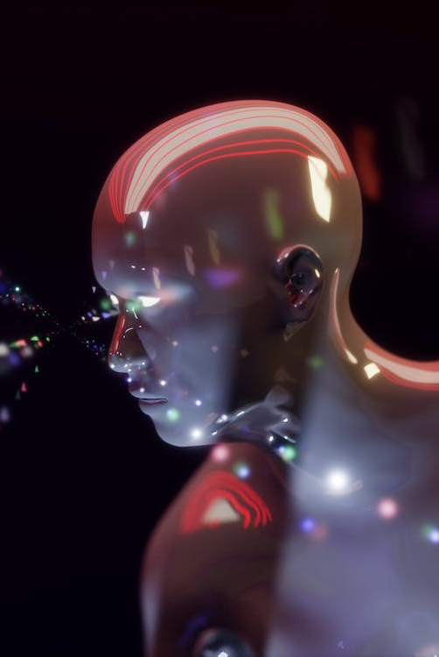
Идентифициране на учебни ресурси и подходи за самообучение в интернет
Изкуствен интелект (AI) и неговите приложения в обучението
Claude.ai
Claude е голям езиков модел, разработен от Anthropic. Той може да обработва 100 000 токена на вход или изход, което се равнява на до 75,000 думи информация, позволявайки му да обработва и генерира всичко от прости въпроси до сложни доклади.
Създаден с цел да предоставя резюмета, да отговаря на въпроси, да помага при писане, да генерира код и да изпълнява други разговорни и текстови задачи, Claude се отличава със своята изключителна производителност в области като право, математика и кодиране. AI чатботът е достъпен чрез уеб интерфейс за чат и API.
И не забравяйте, че технологиите се развиват изключително бързо, а системите с изкуствен интелект се самообучават и натрупват знания в базите си данни за часове. Това поражда необходимостта знанията ви за дигиталните технологии да се актуализират интензивно.

Slide 45
Идентифициране на учебни ресурси и подходи за самообучение в интернет
Източници:
https://www.lib.bg/cpob/ani_popova/Tarsachki.htm
https://www.actualno.com/digitalize-this/izkustvenijat-intelekt-v-ejednevieto-news_1579053.html
https://digital.bg/
https://ivytechnoweb.net/tarsachki-alternativni-na-google/
https://cpocreativity.com
https://startupfactory.bg/blogbg/chatgpt-revolutionnia-izkustven-intelekt/

Slide 46
Благодаря
За вашето внимание!

